Slide 1
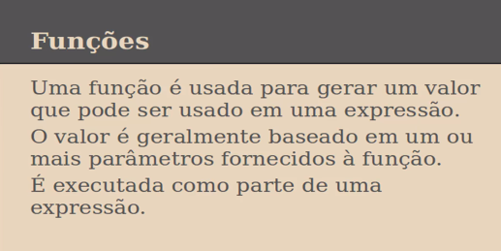

Slide 2
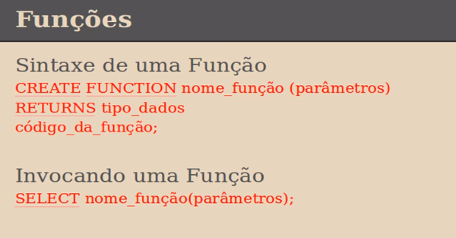

Slide 3
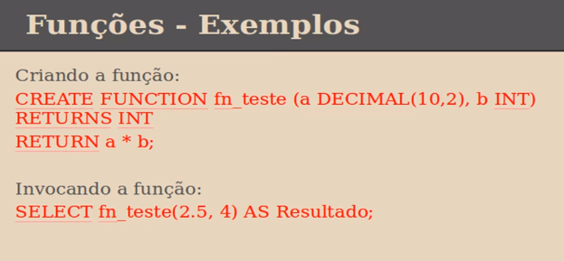

Slide 4
Exemplo: Criar uma função para calcular a multiplicação de dois valores A e B, e exibir o resultado:
CREATE FUNCTION funcao_exemplo1 (valorA int, valorB INT)
RETURNS int deterministic
RETURN valorA * valorB;
Para executar a função e atribuir valores:
select funcao_exemplo1(2,3);

Slide 5
Exemplo: Criar uma função para calcular a multiplicação de dois valores A e B, e exibir o resultado:
CREATE FUNCTION funcao_exemplo2 (A float, B INT)
RETURNS float deterministic
RETURN A + B;
Para executar a função e atribuir valores:
select funcao_exemplo2(2.5,3);

Slide 6
Exemplo: Criar uma função para exibir o nr de paginas do livro solicitado:
CREATE FUNCTION funcao_exemplo3 (a int)
RETURNS VARCHAR(60) deterministic
RETURN
(SELECT CONCAT('O nr de paginas do livro ', titulo, ' é ', paginas)
FROM livro
WHERE codigo = a);
Para executar a função e atribuir valores:
select funcao_exemplo3(3);

Slide 7
Atividades: Criar funções para os exercícios abaixo no BD Biblioteca:
1) Criar uma função para exibir o nome e nacionalidade da tabela autor.
CREATE FUNCTION `funcao_listar_autor` (cod int)
RETURNS varchar(60) deterministic
BEGIN
RETURN (select CONCAT(' Nome: ', nome,
‘ Nacionalidade: ‘, nacionalidade)
from autor
where codigo = cod);
END

Slide 8
Atividades: Criar funções para os exercícios abaixo no BD Biblioteca:
2) Criar uma função para exibir o nome, estado e país da tabela editora.
CREATE FUNCTION `funcao_listar_editora` (cod int)
RETURNS varchar(60) deterministic
BEGIN
RETURN (select CONCAT(' Nome: ', nome,
' Estado: ', estado,
' País: ', pais)
from editora
where codigo = cod);
END

Slide 9
Atividades: Criar funções para os exercícios abaixo no BD Biblioteca:
3) Criar uma função para exibir o nome, cidade, estado e telefone da tabela aluno.

Slide 10
Atividades: Criar funções para os exercícios abaixo no BD Biblioteca:
4) Criar uma função para exibir titulo, edição e idioma da tabela livro.

Slide 11
Atividades: Criar funções para os exercícios abaixo no BD Biblioteca:
5) Criar uma função para exibir titulo, paginas e edicao da tabela livro com número páginas maior que 200.

Slide 12
Atividades: Criar funções para os exercícios abaixo no BD Biblioteca:
6) Criar uma função para exibir titulo, edicao e idioma da tabela livro com idioma diferente do “português”.

Slide 13
Atividades: Criar funções para os exercícios abaixo no BD Biblioteca:
7) Criar uma função para exibir codigo, dataemprestimo, datadevolucao da tabela emprestimo com possuem juros.

Slide 14
Atividades: Criar funções para os exercícios abaixo no BD Biblioteca:
8) Criar uma função para exibir codigo, dataemprestimo, datadevolucao, titulo do livro da tabela emprestimo realizados no mês de setembro de 2022.

